Slide 1
Библиотека НППК
представляет Вашему вниманию
виртуальную информационную выставку
Озаряет душу театр
Виртуальную выставку подготовила
Ганихина М.А., педагог-библиотекарь

Slide 2
Библиотека НППК
Ежегодно 27 марта по всей планете отмечается международный профессиональный праздник всех работников театра ВСЕМИРНЫЙ ДЕНЬ ТЕАТРА

Slide 3
Библиотека НППК
Этот праздник традиционно проходит под девизом: «Театр как средство взаимопонимания и укрепления мира между народами»

Slide 4
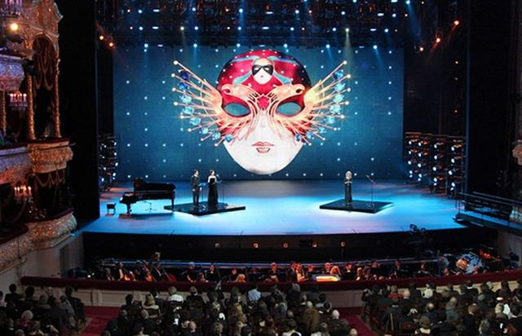
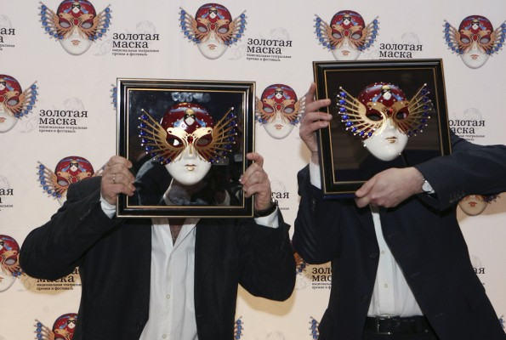
Библиотека НППК
«Всемирный день театра» установлен в 1961 году.
В России в марте проходит фестиваль «Золотая маска», в котором участвуют 125 стран.

Slide 5
Библиотека НППК
Никто точно не знает, когда появилось театральное искусство.
Оно было актуально и являлось показателем высокой культуры практически во все времена.
В чем же заключается ценность
театрального искусства?
Почему оно не утрачивает
своей популярности и сегодня?

Slide 6
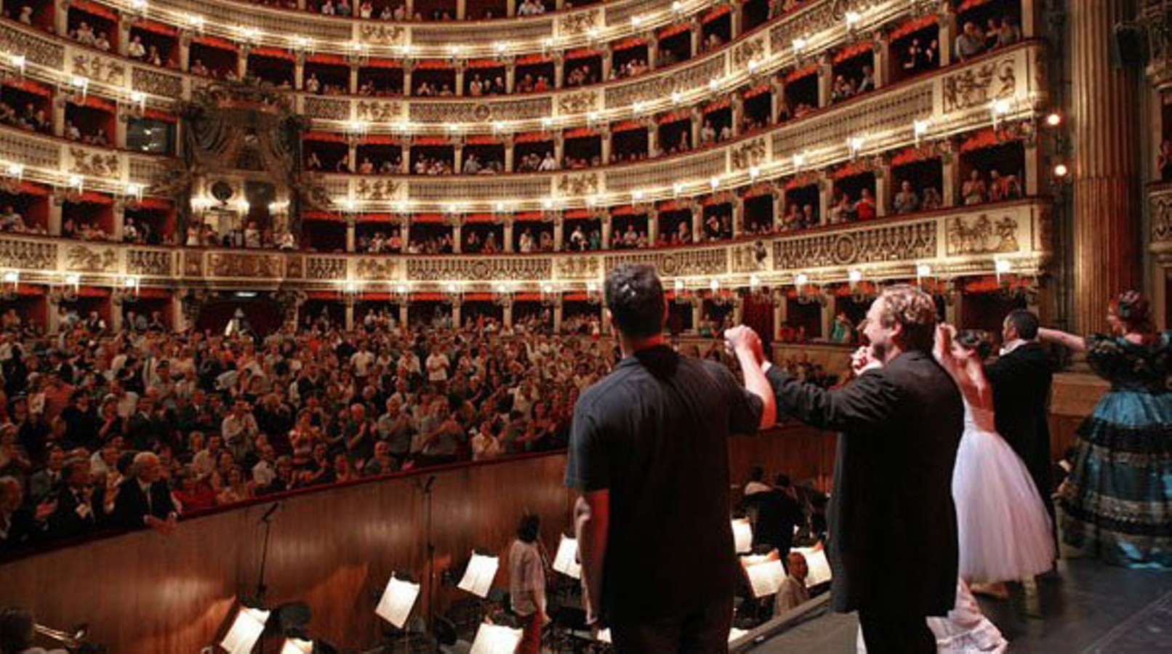
Библиотека НППК
Театр знаменит своей неповторимой сказочной атмосферой.
Для театральной постановки необходимо гармоничное взаимодействие множества деталей: декорации, игра актеров, сам сценарий.

Slide 7
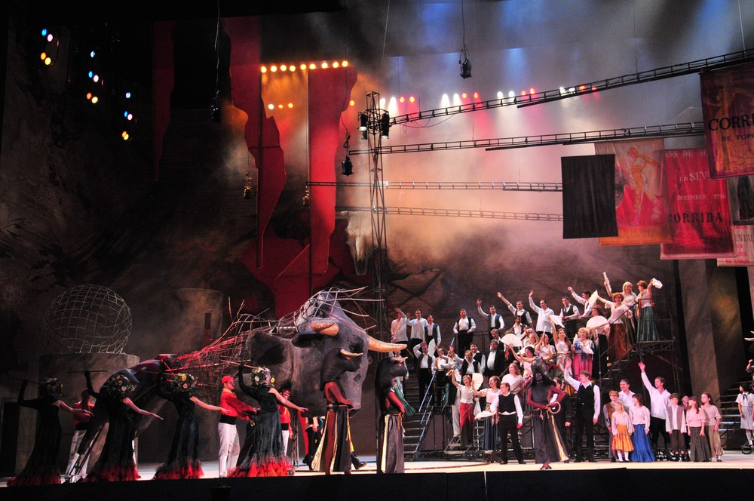
Библиотека НППК
Театральное искусство поистине уникально даже в наш современный век, богатый разнообразными развлечениями.

Slide 8
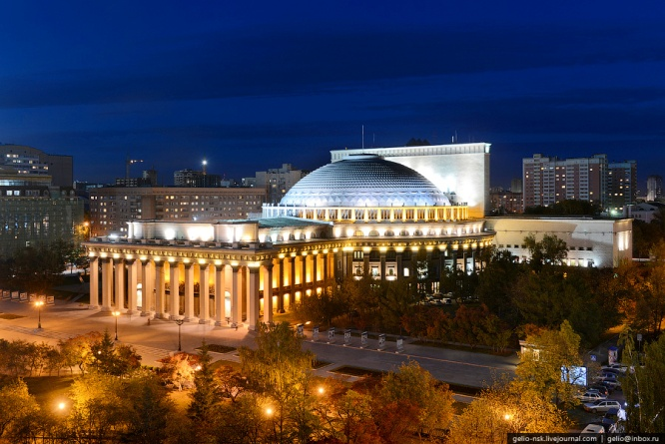
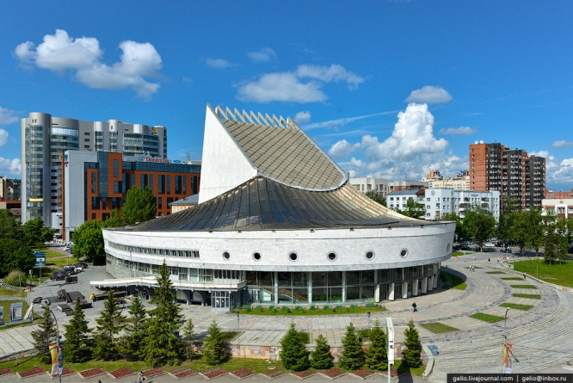
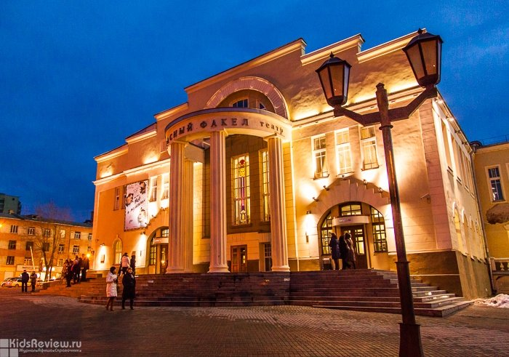
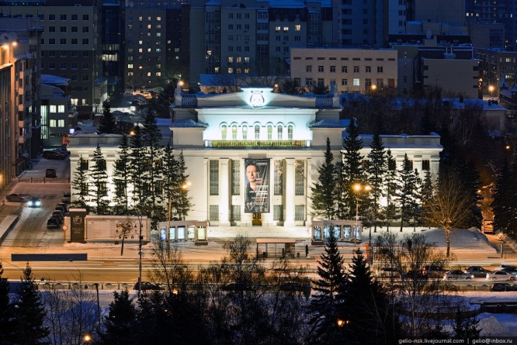
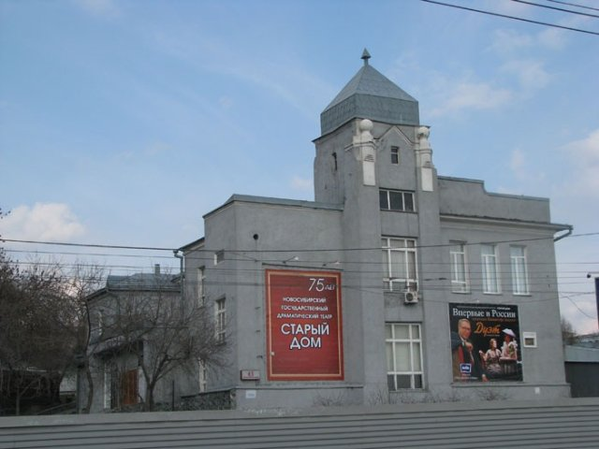
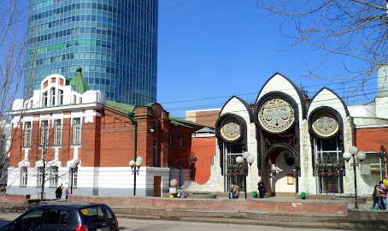
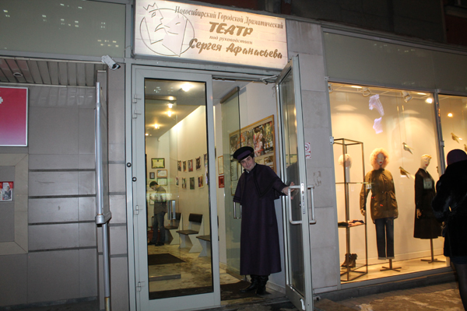
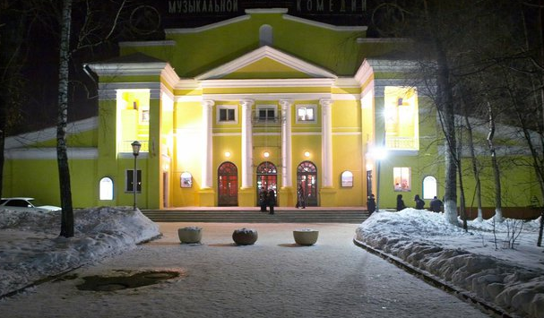
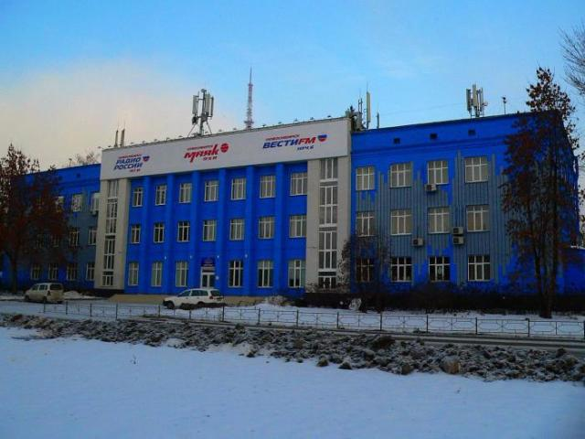
Библиотека НППК
ТЕАТРЫ города являются одной из культурных достопримечательностей НОВОСИБИРСКА

Slide 9
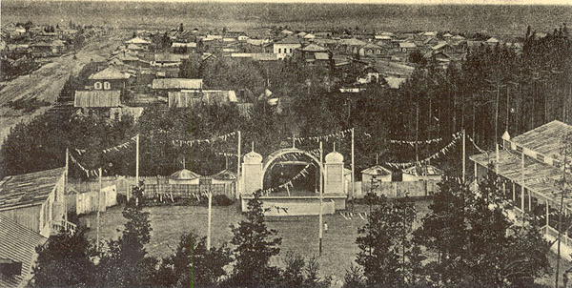
Библиотека НППК
Первым Новосибирским театром считается летний театр «Альгамбра». Строительство его началось в 1905 году в городском саду, тоже называвшемся «Альгамбра» и находившемся на пересечении улиц Нарымской и Сибирской.

Slide 10
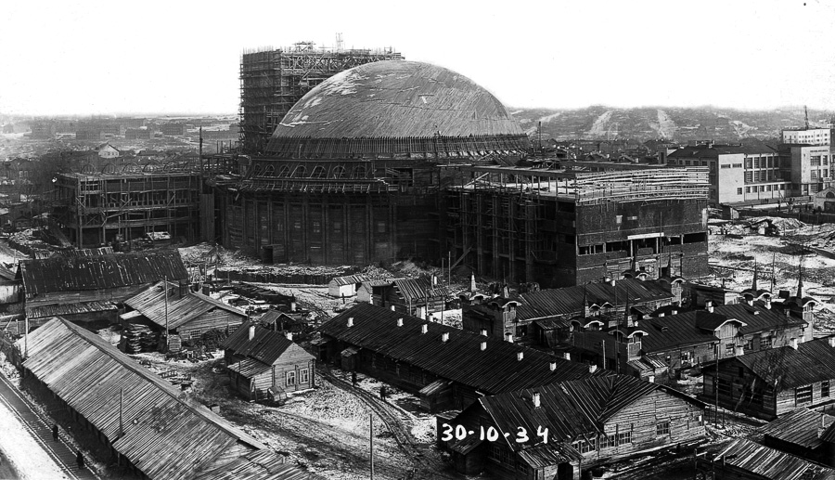
Библиотека НППК
Основные городские театры появились в Новосибирске в советское время:
Театра оперы и балета основан в 1928, а строительство здания продолжалось с 1931 по 1941 год

Slide 11
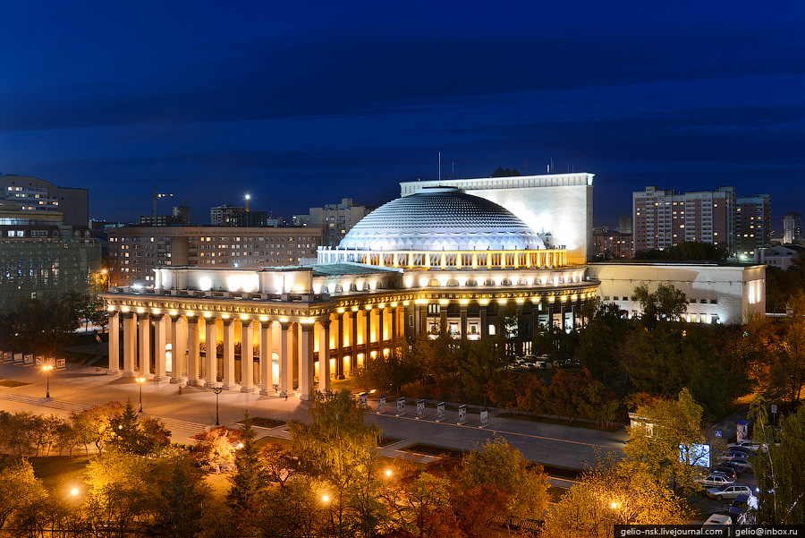
Библиотека НППК
Новосибирский государственный академический театр оперы и балета
СТУДЕНТАМ – 500 рублей
по средам на любое место!!!
(кроме мест в 0 ряду)
АДРЕС: Красный проспект, 36

Slide 12
Библиотека НППК
Основные городские театры появились в Новосибирске в советское время:
В 1930 году на базе Ленинградского ТЮЗа создан Краевой Западно-Сибирский ТЮЗ – ТЕАТР ЮНОГО ЗРИТЕЛЯ.
В 1993 году театр получил новое имя - «ГЛОБУС».

Slide 13
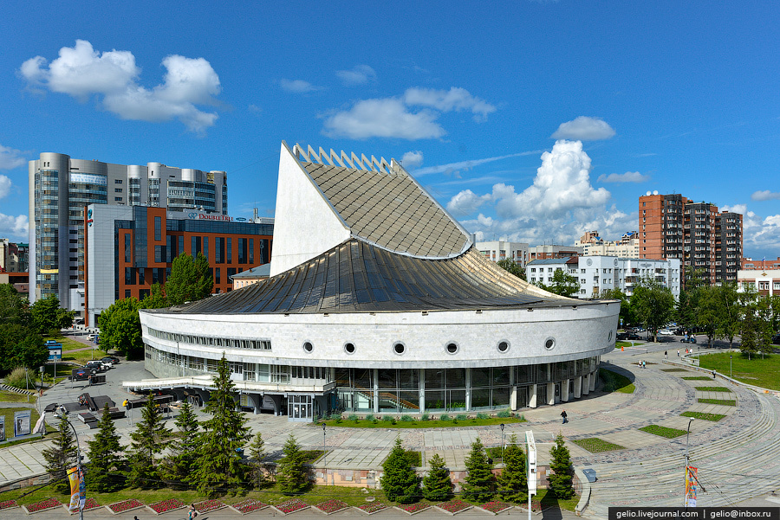
Библиотека НППК
Новосибирский академический молодежный театр «Глобус»
АДРЕС: ул. КАМЕНСКАЯ, 1

Slide 14
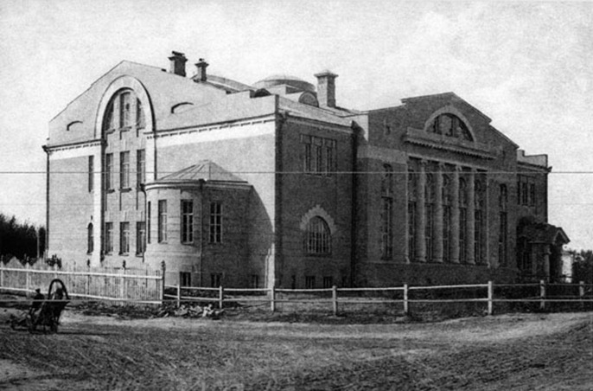
Библиотека НППК
Основные городские театры появились в Новосибирске в советское время:
Театр «Красный факел»
создан в 1920 году в Одессе группой молодых актеров во главе с режиссером В.К.Татищевым.
Одиннадцать лет театр был передвижным,
а в 1932 году стационировался в Новосибирске.

Slide 15
Библиотека НППК
Новосибирский государственный академический драматический театр «Красный факел»
АДРЕС: ул. ЛЕНИНА, 19

Slide 16
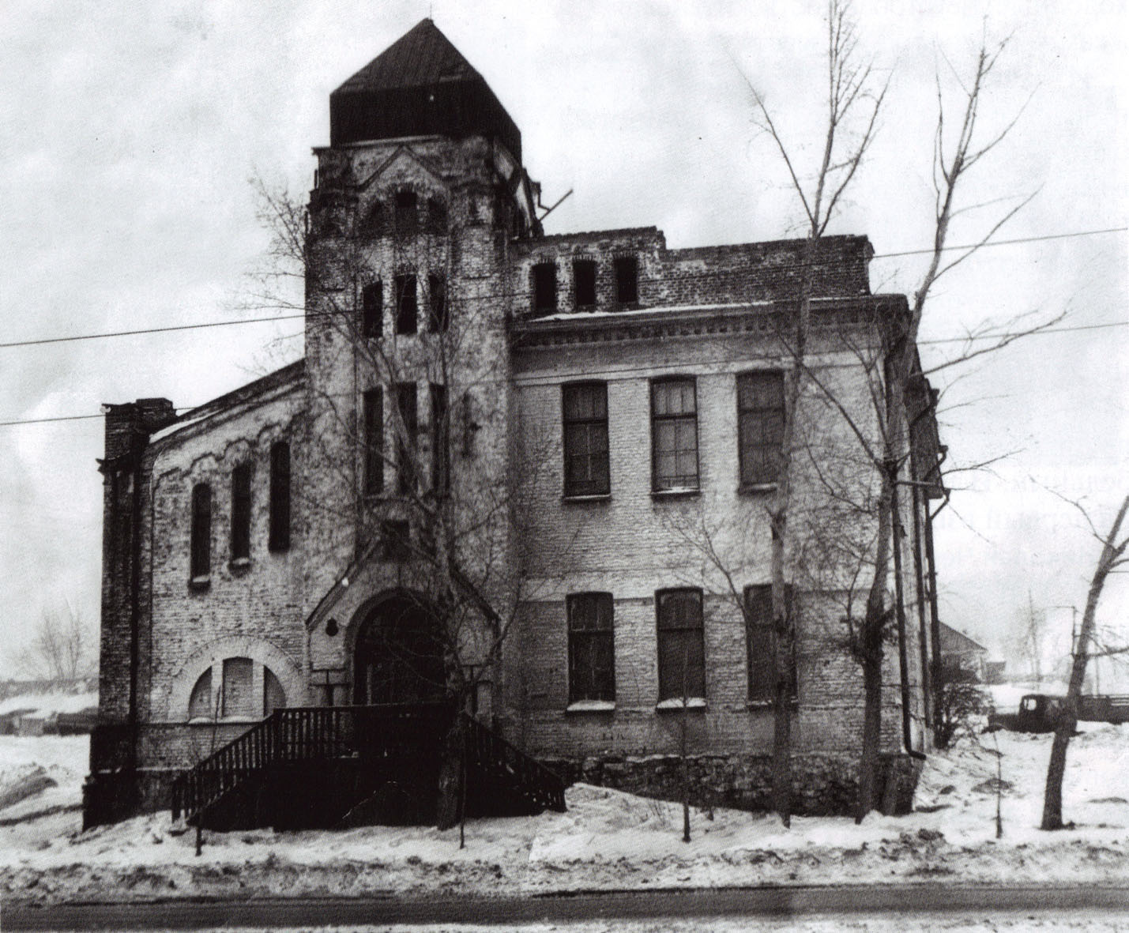
Библиотека НППК
Основные городские театры появились в Новосибирске в советское время:
Театр
«Старый дом»
История этого уникального театра началась 1 октября 1933 года.
В свои первые годы он существовал как филиал драматического театра «Красный факел», и давал спектакли в Новосибирской области. В 1967 г. театр «Старый дом» получил стационарную сцену.

Slide 17
Библиотека НППК
Новосибирский государственный драматический театр «Старый дом»
СТУДЕНТАМ – скидка 50% на любое свободное место (за 30 минут до спектакля)
АДРЕС: ул. БОЛЬШЕВИСТСКАЯ, 45

Slide 18
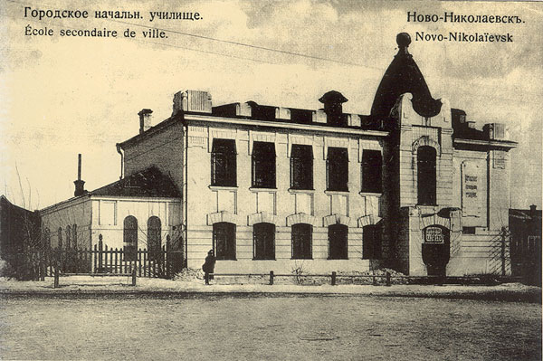
Библиотека НППК
Основные городские театры появились в Новосибирске в советское время:
Новосибирский областной театр кукол
основан в Новосибирске
в 1933 году как студия кукольников при ТЮЗе.
В 1936 г. театр стал самостоятельной творческой организацией, но долгое время не имел своего настоящего дома.
С 1981 по 1999 год под театр кукол приспосабливали Школу рабочей молодежи.

Slide 19
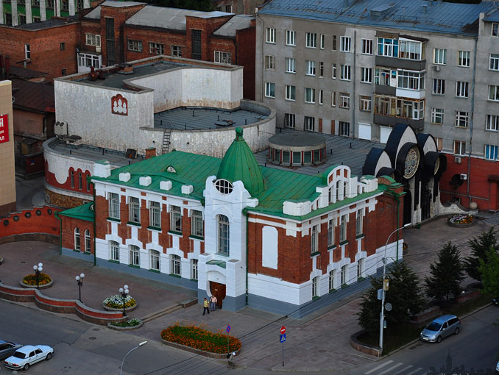
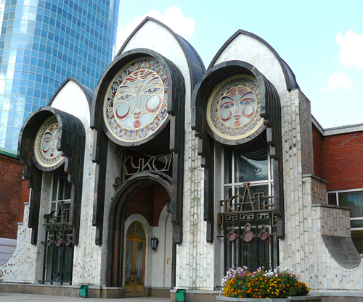
Библиотека НППК
Новосибирский областной театр кукол
АДРЕС: ул. ЛЕНИНА, 22

Slide 20
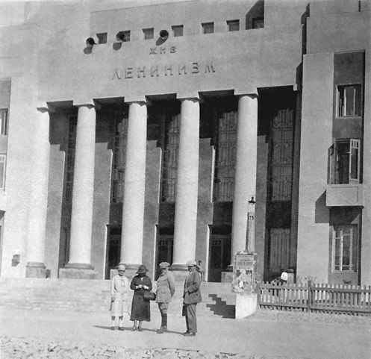
Библиотека НППК
Основные городские театры появились в Новосибирске в советское время:
Новосибирская филармония основана 1 января 1937 года.
Она является ведущей концертной организацией России, при этом самой крупной в стране.
С начала 2000-х годов выступления филармонических коллективов проходят на сцене Камерного зала филармонии (историческое здание Дом Ленина).

Slide 21
Библиотека НППК
Новосибирская государственная филармония
СТУДЕНТАМ – 150 р. на любое свободное место (за час до концерта)
АДРЕС: ул. КРАСНЫЙ ПРОСПЕКТ, 32

Slide 22
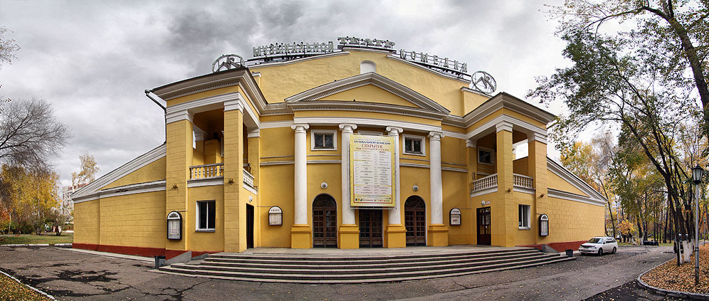
Библиотека НППК
Основные городские театры появились в Новосибирске в советское время:
Новосибирский музыкальный театр
основан 2 февраля 1959 года как театр музыкальной комедии, но в репертуаре труппы есть и многие другие спектакли, имеющие сугубо драматическую основу. Поэтому недавно он стал Музыкальным театром.

Slide 23
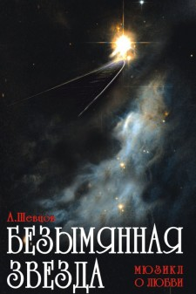
Библиотека НППК
Новосибирский
музыкальный театр
Вы можете посмотреть спектакли
АДРЕС: ул. КАМЕНСКАЯ, 43

Slide 24
Библиотека НППК
В настоящее время в Новосибирске работают (помимо перечисленных) следующие театры:
Новосибирский городской драматический театр под руководством Сергея Афанасьева
Основан как профессиональный театр-студия в 1988 году.
АДРЕС: ул. ВОКЗАЛЬНАЯ МАГИСТРАЛЬ, 19

Slide 25
Библиотека НППК
В настоящее время в Новосибирске работают (помимо перечисленных) следующие театры:
СТУДЕНТАМ – скидка 10% в день спектакля (при наличии свободных мест)
АДРЕС:
ул. ВЕРТКОВСКАЯ, 10
(Дом радио)
Новосибирский Драматический Театр
«На Левом берегу»
История рождения театра начинается с 1958 года,
но только 1 апреля 1997 года он получает статус Профессионального Государственного Театра и обретает независимость.

Slide 26
Библиотека НППК
Наряду с профессиональными театрами, в Новосибирске работают многие другие театральные коллективы, студии, мастерские:
ТЕАТР КУКОЛ в культурно - досуговом центре им. К. Станиславского
Новосибирский театр-студия «ПЕРВЫЙ ТЕАТР»
«ЗАВОДНОЙ АПЕЛЬСИН», драматический театр
Театр «АНТРЕПРИЗА АКТЕРОВ НОВОСИБИРСКА»
Творческое объединение ДОМ АКТЕРА
Новосибирский КЛАССИЧЕСКИЙ ТЕАТР
Музыкальный театр «СИНЯЯ ПТИЦА»
Театр «АРТИСТИЧЕСКОЕ СОЗВЕЗДИЕ»
ТЕАТР ТАНЦА Андрея Степанова
ТЕАТР имени Игоря РЫБАЛОВА
Театр ХУДОЖЕСТВЕННОЙ КУКЛЫ
Молодежный театр «БРАВО»
Театр танца «ПАРАDOGS»
Синтез-театр «ОСТРОВ»
Театр-студия «DRIVE»
Театр-студия "ДЕБЮТ"
«ТЕАТР ЛЮДЕЙ» и др.

